Slide 1

التيار الرابع:
التيار العقلاني

Slide 2





التيار الرابع: التيار العقلاني
تشمل المحاضرة النقاط التالية:
تعريف العقلانية والتيار العقلاني
مبادئ التيار العقلاني
نشأة التيار العقلاني
نقد التيار العقلاني
تقسيمات ورواد التيار العقلاني

Slide 3
التيار العقلاني
باللاتينية: Racionāla
بالفرنسية: Rational
بالإنجليزية: Rational

Slide 4
كانت أفكار المثالية النقدية مرفدا لتشكل التيار العقلاني الذي يؤكد أن مصدر المعرفة هو العقل
ومنطلقه في ذلك:
أهم ما يميز الإنسان هو العقل، وأن الحواس لا تصلح كمرجع للمعرفة باعتبارها مشتركا بين الإنسان والحيوان
الحواس تخدعنا ولا تقدم لنا معرفة يقينية، والعقل هو الذي يصوب لنا أخطاء الحواس.

Slide 5
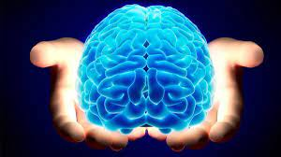
وقد تطور مفهومها ليصب عند معنى: القدرة على اختيار الوسائل الملائمة لتحقيق الأهداف
العقل هو الجوهر الأساس الذي يميز الإنسان، إنه مصدر المعرفة اليقينية
تعريف العقلانية
استخدام العقل لتحصيل المعرفة / تحصيل المعرفة بالعقل
مأخوذة من ( عقل)
فالعقلانية هي: الاعتماد على العقل للوصول إلى الحقيقة بعيدا عن الحس والتجربة

Slide 6



العقلانية
المحسوس – المادي- التجريبي
المجرد - المنطقي - الذهني.

Slide 7
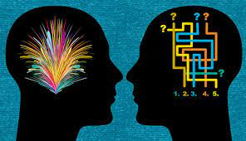

تعريف التيار العقلاني:
حركة معرفية يرى أصحابها أن العقل هو المصدر الوحيد/ الأول للمعرفة الصحيحة.
( العقل هو الوسيلة الوحيدة/ الأولى التي نتعرف بها على الحقيقة).
فالمعرفة عند العقلانيين لا تنتج عن مصدر سماوي، ولا عن طريق التجربة الحسية
الحركة الفكرية التي ينطلق أصحابه من القول بأنه لا يجب الوثوق إلا بالعقل كمصدر وحيد/ أول للمعرفة
اقتراب معرفي يؤكد أصحابه على أن تحصيل المعرفة يتم بواسطة ملكات العقل ومبادئه الفطرية.
تيار فكري يؤكد على أن العقل مجهز بأفكار أولية ليس للتجربة دخل في تشكيلها

Slide 8
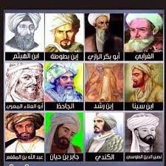

نشأة التيار عقلاني
ترجع الكتابات نشأة التيار العقلاني كتيار فلسفي لما جاء في أفكار كل من سقراط وأفلاطون الذي يرى أن تحصيل المعرفة يتم بطريقة غريزية، (المعرفة غريزية ومتأصلة في الإنسان)، وأنه يعمل على استرجاع ما تعلمه في عالم المثل باعتباره جزء لا يتجزأ من نفوسنا الخالدة.
كما نشأ التيار العقلاني نتاجا لأعمال الفلاسفة المسلمين، أمثال الكندي والفرابي وابن سينا وابن خلدون الذين عملوا على توضيح العقيدة الإسلامية بصورة عقلانية، وأكدوا على العقل كمصدر للمعرفة،لأن الإنسان مكرم من الله عز وجل بالعقل

Slide 9
وقد برزت العقلانية لدى بعض مفكري العصر الوسيط في أوروبا من خلال اعتبار العقل أداة لتبرير العقائد المسيحية والدفاع عنها كمسلمات مطلقة. ومن أشهر الأسماء في تلك الفترة: القديس أوغسطين (354-430)، والقديس أنسلم (1033-1109)، وتوماس الأكويني (1225-1274). الذين أمنوا بأن العقل قادر على البرهنة على حقائق إيمانية، معتبرين أن الإله منح للإنسان العقل كأداة للمرفة.
وبلغ التيار العقلاني ذروته نهاية القرن 17، أين صارت العقلانية هي ميزة العصر. وقد بدت ملامح الفكر العقلاني الحديث في الاحتكاك بين العقلانيين والتجريبين، ومحاولة التوفيق بين الطرحين، وأهم الأسماء في هذه المرحلة: إمانويل كانط
ويؤكد لالاند في الموسوعة الفلسفية أن مصطلح عقلانية أو عقلاني يعود إلى القرن السابع عشر وهو المصطلح الذي حمل معنى أن المعرفة اليقينية هي المعرفة التي تصدر عن مبادئ لا تقبل الدحض... ولا يمكن للحواس أن تقدم عنها سوى نظرة ملتبسة وظرفية، وهي المحطة التي برز فيها ديكارت، سبينوزا ولايبنيتز.

Slide 10

تقسيمات التيار العقلاني
العقلانية المطلقة هي المثالية النسبية
العقلانية النسبية: ترى بأسبقية العقل على التجربة وضرورته الحتمية فيها. ( العقل هو من ينظم معطيات الحس)
كانط - غاستون باشلار- كارل بوبر
العقلانية الإسلامية:... التوفيق بين الفلسفة والشريعة / العقل والنقل وتوظيف العقل في فهم الواقع الكندي، الفرابي، ابن رشد، ابن خلدون
العقلانية المطلقة:
تؤكد مشروطية العقل كمصدر وحيد ونهائي للمعرفة.
المبادئ الكلية كافية لتحصيل المعرفة الحقيقية.
ديكارت/ ليبنيتز/ سبينوزا / هيجل

Slide 11

رواد التيار العقلاني

Slide 12
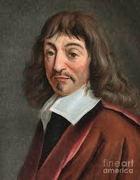
رينيه ديكارت
Rene Descartes
1650/1596
العقل هو أعدل الأشياء قسمة بين الناس.
أنا أشك، فأنا أفكر، إذن أنا موجود
يقول: إني وجدت الحواس خداعة، ومن الحكمة أن لا نطمئن لمن خدعونا ولو لمرة واحدة
التصورات المفطورة في العقل هي أصل المعرفة.

Slide 13
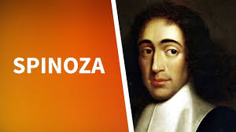
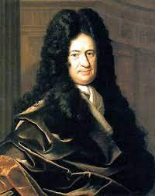
العقل أداة لفهم الوجود
العقل الإنساني ليس صفحة بيضاء، إنه يحتوي على أصول المعرفة
Baruch Spinoza
1632/ 1677
Gottfried Wilhelm Leibniz
1646/ 1716
يؤكدان على أن التجربة تحد من مرونة العقل في اكتساب المعرفة، لأنه مزود بخصائص بنيوية فريدة تعطيه أفكارا فطرية وغريزية.

Slide 14
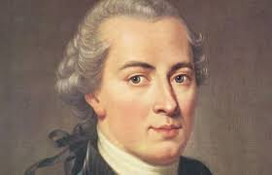
إيمنويل كانط
Imanuel Kant
1724/ 1804
نقد العقل المحض
يتخذ موقفا وسطا بين العقل المطلق والتجربة، يرى أن المعرفة قد تبدأ بالتجربة لكنها لا يمكن أن تصدر عنها
الدمج بين المعارف القبلية والمعطيات الحسية
يرى أن المعرفة تتشكل من التصورات الموجودة في صورة الاستعدادات القبلية للعقل التي تمارس التجربة تأثيرها المنبه على ظهورها.

Slide 15
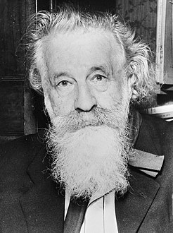

غاستون باشلار Gaston Bachelard( 1884- 1962)
أكد على مفهوم العقل العلمي الجديد ( تكوين العقل العلمي 1938) مشيرا إلى أن العقلانية الكلاسيكية عقلانية مجردة، ولا تستطيع أن تكون أساسا منهجيا في العلم الحديث.
مؤسسا بذلك العقلانية التطبيقية ( المفتوحة)
وهي الحوار الدائم بين العقل والتجربة، يصوب كل منها الآخر

Slide 16
لكل موجود علة تدرك عقليا
مبادئ التيار العقلاني
أولوية المرجعية العقلية: فالعقل هو المرجع الوحيد/ الأول لتفسير كل القضايا المتعلقة بالوجود والمعرفة... إنه التفكير القبلي الذي يسبق التجربة ( الإدراك المجرد أسبق عن الإدراك المجسد)
لا يتم تلقي المعرفة من الخارج بل من العقل الذي يحتوي مبادئ سابقة عن كل تجربة
إمكانية صياغة قوانين بعيدا عن التجربة: وذلك انطلاقا من المبادئ الأولية الموجودة في العقل
قدرة العقل على إصدار الأحكام: العقل قوة وملكة فطرية لدى جميع الناس، ويمكنه أن يصدر أحكاما ضرورية ومطلقة وكلية. وهو ما يستلزم:
الحقيقة ليست ما نراه بل ما نتصوره، والحواس مصدر غير موثوق
القول بوحدة الفكر( كنشاط عقلي) والوجود، فكل القوانين التي تحكم الوجود إنما هي قوانين منطقية في العقل

Slide 17
الانتقادات الموجهة للتيار العقلاني
العقل غير معصوم من الخطأ، فنحن عندما نستخدم عقلنا لا نصيب دائما.
يثبت الواقع أننا متفاوتون في درجة المعرفة، وبالتالي لا يمكن أن تكون كل المعرفة فطرية.
تبقى الحواس ضرورية من أجل الاتصال بالعالم الخارجي رغم أنها قد لا تقدم لنا معرفة يقينية أحيانا
تحتاج المقولات والقوانين العقلية إلى قرائن حسية لإثباتها أو تطويرها

Slide 18
لا يبدع العقل من فراغ، فالحواس هي من يوجه العقل، ويدفعه للتفكير والتأمل، والفهم والتدبر
العقل في غرفة مغلقة، والحواس هي أداته ليطل على العالم الخارجي.
وهو ما جاء به:
التيار التجريبي

Slide 19

اللهم رب رمضان الذي أنزل فيه القرآن وقُدّر فيه الصوم، أعوذ بك أن تغيب شمسُ يومي هذا ولكَ عليَّ ذنب تريد أن تعذبني به يوم القيامة.
اللهم ألهمنا من نبيك الشفاعة، واجعل التقوى لنا أربح طاعة، ولا تجعلنا في شهرنا هذا من أهل التفريط والإضاعة، وآمن خوفنا يوم تقوم الساعة برحمتك يا أرحم الراحمين.

Slide 20
التيار الخامس: التيار التجريبي
تشمل المحاضرة النقاط التالية:
تعريف التجربة والتيار التجريبي
مبادئ التيار التجريبي
نشأة التيار التجريبي
نقد التيار التجريبي
تقسيمات ورواد التيار التجريبي

Slide 21
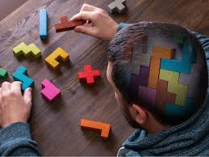
التيار التجريبي
باللاتينية: Empirikos
بالفرنسية: Empirique/ Expérimental
بالإنجليزية: Experimental

Slide 22


ما هي التجربة
ما يأتي من الخارج وليس من قوانين العقل. كانط
تفاعل الحواس مع عالمها الخارجي
ملاحظة العالم الخارجي في ظروف وشروط يمكن التحكم فيها للوصول إلى قوانين تحكم الظواهر

Slide 23
التجربة
الفطري/ العقلي/ النظري.
الحس- الخبرة الحسية- المادة
استقبال تنبيهات من العالم الخارجي.

Slide 24
ما هو التيار التجريبي
ذلك التيار الذي يعتمد على المنهج التجريبي كأسلوب من أجل اكتساب المعرفة .
اقتراب معرفي يؤكد على أن مصدر كل ما يمتلكه الإنسان من معارف هو الحواس، وبالتالي لا وجود لأية أفكار أو معارف فطرية عند الإنسان.
تيار يؤكد رواده على النزعة الحسية، )أساس المعرفة هو الإدراك الحسي للواقع(. وعلى أن العقل يولد صفحة بيضاء ونافذته الوحيدة على العالم هي الحواس

Slide 25

يشير التيار التجريبي لمعنيين أساسيين
يتم اكتساب المعرف بالاعتماد على اختبار وتجريب الفروض دون الاعتداد بوجود أفكار ومبادئ فطرية.
(التأكيد على التجربة العلمية)
الحواس هي مصدر ما يكتسبه الفرد من معارف، وذلك باحتكاكه بالعالم الخارجي وخبرته العملية به دون وجود مبادئ فطرية.
)التأكيد على التجربة العملية)

Slide 26
نشأة التيار التجريبي
تعود جذور التيار التجريبي للفلسفة الحسية قديمة عند اليونان. فقد أكد أرســطو على أهمية الحس لحصول المعرفة؛ حيث تكون المعرفة مستمدة من تجربة حسية سابقة، فطريق المعرفة يجب أن يبدأ مما تعطيه لنا الحواس.
وقد عمل مفكرون مسلمون أمثال: جابر بن حيان 721 م/ 810م، أبو بكر الرازي865/ 925، الحسن بن الهيثم 965/ 1040، ابن النفيس 1210/ 1288...على وضع دعائم هذا التيار كتأكيدهم على الاحتكاك بالواقع، الملاحظة، والتجربة للحصول على المعرفة.

Slide 27
وبظهور العلم الحديث حوالي 1600 بدأ التيار التجريبي يظهر واضحا في مواجهة التيار العقلاني. إذ عمل فرانسيس بيكون (1561 - 1626) م على إقامة منهج علمي جديد يرتكز إلى الفهم المادي للطبيعة وظواهرها باعتماد الملاحظة والاختبار. فبدأت مرحلة تأسيس المادية الجديدة والعلم التجريبي ووضع أسس الاستقراء العلمي والهدف من ذلك هو زيادة سيطرة الإنسان على الطبيعة.
كما كان توماس هوبز 1588/ 1679، جون لوك 1632/ 1704، وجورج بيركلي 1685/ 1753، وديفيد هيوم 1711/ 1776، إيتين بونوت دي كوندياك 1714/ 1780، وجون ستيوارت ميل 1806/ 1873... الدعاة الأساسيين للتجريبية خلال القرنين السبع عشر والثامن عشر. وذلك من خلال الدعوة لمبدأ السببية، والتأكيد على أن التجربة هي التي تشكل معارف العقل.

Slide 28

ثم تطورت نظرة رواده ليجعلوا للعقل دورا وقدرة على فهم وتنظيم وتصنيف ما تمده الحواس من معرفة حول العالم الخارجي. فللعقل دور في تنظيم التجربة وتفسير المعلومات المحصل عليها بالحواس
بدأ التيار التجريبي بالتأكيد على النزعة الحسية، أي التصديق بدور الحواس وحدها في تحقيق المعرفة اليقينية، ونفي دور العقل في ذلك.

Slide 29


تقسيمات التيار التجريبي
التجريبية المعتدلة: إضافة لاستعمال الحواس، يؤكد التجريبيون المعتدلون على دور العقل في تنظيم معطيات التجربة. ( راسل)
التجريبية الكلاسيكية: نفي وجود ما يسمى بالمعرفة الفطرية، والعقل البشري يكون عبارة عن صفحة بيضاء عند الولادة، والمعرفة التي يكتسبها الإنسان تحدث نتيجة للحواس. ( جون لوك وجون ستيورت ميل)

Slide 30
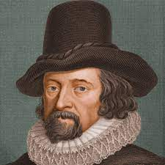
رواد التيار التجريبي
دعا إلى كشف العلل الخفية للأشياء، باعتماد الشك في كل معرفة سابقة. وبذلك تكون النزعة الشكية الخطوة الأولى نحو إصلاح العقل وتطهيره من المفاهيم المسبقة والأوهام التي تهدده بشكل مستمر.
يؤكد بيكون على أن العقل أداة تجريد وتصنيف ومماثلة، وإذا ترك على فطرته انقاد لأوهام الطبيعة الأربعة. (أوهام الجنس البشري/ أوهام الكهف/ أوهام السوق/ أوهام المسرح)
إن المعرفة التي لا تستمد من التجربة ليست يقينية
فرنسيس بيكون
F.Bacon (1561/ 1626)

Slide 31
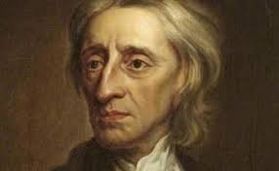
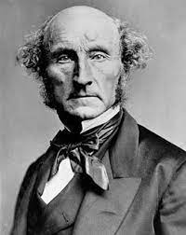
جون لوك: ( 1632/ 1704)
جون ستيورات ميل 1806 - 1873
يشتركان في القول بأن العقل يتزود بالأفكار عن طريق الحواس الخمس التي تتأثر بالأشياء الخارجية.
وأنه لا يوجد شيء في العقل ما لم يمر بالحس؛ حيث أن العقل يولد كصفحة بيضاء، تأتي التجربة لتنقش عليها ما تشاء.
واضع قواعد الاستقراء، التي اعتبرها طريقا للبرهنة. يرى أن السبب وحده كاف لإحداث النتيجة.
لا وجود لمعرفة خارج الواقع، ولا وجود لمبادئ نظرية أولية.
فالأحكام العقلية تتغير بفعل الزمان والمكان.

Slide 32
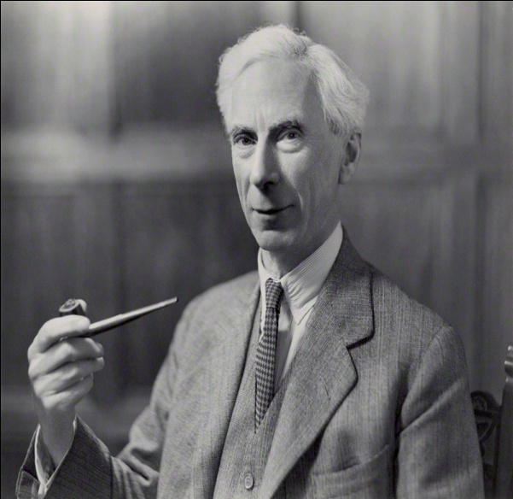
برتراند راسل Bertrand Russell1872/ 1970
يؤكد راسل أن معرفتنا بالعالم الخارجي مشتقة من الإدراك الحسي. وأن التجربة الحسية تأتي أولا وتليها المعرفة الإنسانية. مستندا في ذلك على أفكار جون لوك
ظهرت إسهاماته في التيار التجريبي في كتابيه: معرفتنا بالعالم الخارجي كمجال المنهج العلمي في الفلسفة 1944،
المعرفة البشرية نطاقها وحدودها 1948،
يعني الإدراك الحسي عند راسل تلك الخبرة الحسية بما فيها من عوامل مساعدة كالذاكرة، والتجارب السابقة، والقدرة على الاستدلال...

Slide 33
مبادئ التيار التجريبي
ليست هناك معارف قبلية، فكل ما لدينا من معارف بعدية؛ أي محصلة التجربة ومعالجة الحواس
فلولا الحواس لما كان للأشياء الخارجية وجودا في العقل
الحواس، الخبرة الحسية، التجربة هي مصادر المعرفة، وهي معايير للحكم على مصداقية هذه المعرفة
المعرفة عملية اكتساب؛ يكتسب الإنسان كل المعارف من العالم الخارجي.
يتم اكتساب المعرفة بالتدريج انطلاقا من الاحتكاك بالعالم الخارجي
يدرك الإنسان الملموس قبل إدراكه للمجرد، والخاص قبل العام.
المعرفة ليست مطلقة بل هي متغير ونسبية حسب الظروف والمتغيرات، ولا وجود لأية قوانين كلية مسبقة.

Slide 34
نقد التيار التجريبي
لقد مهدت بعض المذاهب للتوفيق بين التيارين التجريبي والعقلي (النقدية عند كانط) والجمع بين صورة المعرفة التي يقدمها العقل، ومادة المعرفة التي تقدمها التجربة. في تأكيد على:
رغم أهمية الحواس للاتصال بالعالم الخارجي إلا أنها غير كافية للإطلاع على حقيقة هذا العالم.
الكثير من الأمور تغيب عن شهادة الحواس وتحتاج إلى إدراك عقلي، كالحقائق الرياضية والمبادئ العقلية....
الحواس مصدر غير موثوق في المعرفة
كونها قد تخدعنا.

Slide 35
العقل والتجربة كلاهما ضروريان لاكتساب المعرفة.
تكون التصورات العقلية فارغة إذا لم ترتبط بالإدراكات الحسية.
تكون الإدراكات الحسية عمياء إذا لم ترتبط بالتصورات العقلية.
للذات العارفة إدراك حسي وآخر عقلي.
فإن التجربة تزودنا بالمحتوى الذي نحتاجه لملء هذه الأطر.
تكتمل عملية الإدراك بالترابط بين الصورة العقلية والمدركات الحسية.
إذا كان العقل يزودنا بالأطر الأساسية لفهم العالم

